Slide 1
Microsoft® Office Word 2007
Оглавление. Создание автоматического оглавления
Notes:
[Примечания для инструктора.
Дополнительные сведения о настройке этого шаблона см. на самом последнем слайде. Кроме того, на некоторых слайдах в области заметок имеются дополнительные материалы к занятиям.
Анимация Adobe Flash. Этот шаблон содержит анимацию Flash. Она будет воспроизводиться в PowerPoint 2000 и более поздних версиях. Однако если потребуется сохранить этот шаблон в PowerPoint 2007, сохраните его в формате старой версии PowerPoint: Презентация PowerPoint 97-2003 (*.ppt) или Шаблон PowerPoint 97-2003 (*.pot). (Эти типы файлов доступны в диалоговом окне Сохранить как в поле Тип файла.) Предупреждение. При сохранении файла в формате PowerPoint 2007, таком как Презентация PowerPoint (*.pptx) или Шаблон PowerPoint (*.potx), анимация не сохраняется.
Кроме того, поскольку эта презентация содержит анимацию Flash, при сохранении шаблона может выводиться предупреждающее сообщение, касающееся личных сведений. Если такие сведения не добавлены в свойства самого файла Flash, это предупреждение не относится к данной презентации. Нажмите кнопку ОК в окне сообщения.]

Slide 2
Цели
Подготовка документа для использования автоматического оглавления.
Создание автоматического оглавления.
Обновление оглавления.

Slide 3
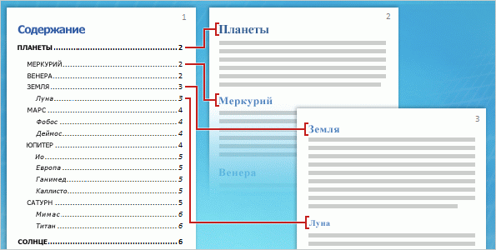
Знакомство с оглавлениями
Оглавление может быть простым списком названий глав либо может содержать несколько уровней, как показано на рисунке.
Оглавление представляет содержимое документа и помогает читателям быстро найти определенный раздел.
Благодаря автоматическому сбору названий глав и заголовков и их иерархической организации создать оглавление в Word не представляет никаких трудностей.
Notes:
В этом занятии показано, как это сделать.

Slide 4
Как работает эта функция
Для создания автоматического оглавления в Word необходимо выполнить два действия.
Анимация: щелкните правой кнопкой мыши и выберите пункт Воспроизведение.
Подготовьте документ, назначив стили заголовков названиям глав и заголовкам, которые должны выводиться в оглавлении.
Соберите эти названия и заголовки в оглавление.
Notes:
На этом слайде и в анимации показаны основные этапы создания оглавления; этот процесс подробнее рассматривается на последующих слайдах.
Совет. Если для названий глав и заголовков уже использованы встроенные стили заголовков Word ("Заголовок 1", "Заголовок 2" и "Заголовок 3"), можно пропустить действие 1 и сразу перейти к действию 2. Чтобы проверить названия глав и заголовки, щелкните их и просмотрите группу Стили на вкладке Главная. Если для них заданы стили "Заголовок 1", "Заголовок 2" и "Заголовок 3", они уже настроены.
[Примечание для инструктора. Для воспроизведения анимации во время показа слайдов щелкните ее правой кнопкой мыши и выберите команду Воспроизведение. Чтобы воспроизвести файл повторно, выберите в контекстном меню команду Перемотка, а затем — команду Воспроизведение. Если при щелчке слайда для ввода текста или перехода к следующему слайду ничего не происходит, щелкните вне объекта анимации. Иногда необходимо щелкнуть дважды. В случае проблем с просмотром анимации ознакомьтесь с заметками к последнему слайду этой презентации, касающимися воспроизведения анимации Adobe Flash. Если после этого будут возникать проблемы, используйте следующий слайд со статичным изображением: это дубликат данного слайда. Перед показом презентации удалите один из этих двух слайдов.]

Slide 5
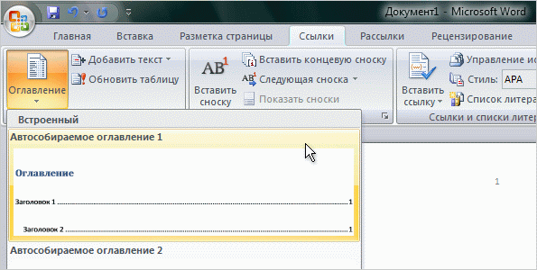
Как работает эта функция
Для создания автоматического оглавления в Word необходимо выполнить два действия.
Подготовьте документ, назначив стили заголовков названиям глав и заголовкам, которые должны выводиться в оглавлении.
Соберите эти названия и заголовки в оглавление.
Notes:
На этом слайде показаны основные этапы создания оглавления; этот процесс подробнее рассматривается на последующих слайдах.
Совет. Если для названий глав и заголовков уже использованы встроенные стили заголовков Word ("Заголовок 1", "Заголовок 2" и "Заголовок 3"), можно пропустить действие 1 и сразу перейти к действию 2. Чтобы проверить названия глав и заголовки, щелкните их и просмотрите группу Стили на вкладке Главная. Если для них заданы стили "Заголовок 1", "Заголовок 2" и "Заголовок 3", они уже настроены.
[Примечание для инструктора. Этот слайд идентичен предыдущему, но вместо анимации на нем представлено статичное изображение. Данный слайд следует использовать в случае проблем с воспроизведением анимации. Перед показом презентации удалите один из этих двух слайдов.]

Slide 6
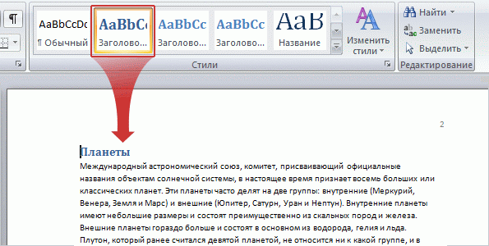
Действие 1. Подготовка документа
Для создания автоматического оглавления необходимо использовать стили заголовков.
Поэтому после определения того, какие названия глав и заголовки должны выводиться в оглавлении, необходимо применить к ним определенные стили, чтобы они были включены в оглавление.

Slide 7
Действие 1. Подготовка документа
Эти стили доступны на вкладке Главная в группе Стили.
Для каждого названия главы или заголовка:
Установите курсор в название главы или заголовок.
В группе Стили выберите пункт Заголовок 1 для верхнего уровня, такого как название главы; Заголовок 2 — для следующего уровня, возможно, заголовка раздела, и Заголовок 3 — для подзаголовка.

Slide 8
Действие 1. Подготовка документа
Эти стили доступны на вкладке Главная в группе Стили.
Автоматическое оглавление работает на основе стилей заголовка: названия уровня "Заголовок 1" назначаются верхнему уровню оглавления, уровень "Заголовок 2" соответствует второму уровню, а "Заголовок 3" — следующему уровню.
Notes:
Вы увидите эти иерархические уровни при создании оглавления в следующем действии.

Slide 9
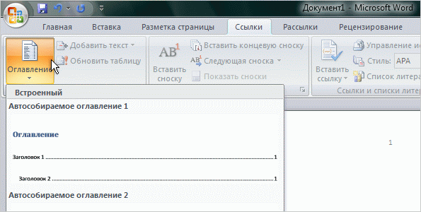
Действие 2. Создание оглавления
После применения стилей заголовков их можно собрать в оглавление. Эта операция выполняется автоматически.
Прежде всего установите курсор в том месте, где должно выводиться оглавление (обычно это начало документа).
Затем на вкладке Ссылки нажмите кнопку Оглавление, и выберите пункт Автособираемое оглавление 1 или Автособираемое оглавление 2, в зависимости от того, какое из них выглядит привлекательней при предварительном просмотре.

Slide 10
Действие 2. Создание оглавления
Готово! Все очень быстро и просто.
При щелчке автоматического оглавления оно выводится в светло-голубом поле. Это нормально; выделение цветом указывает на то, что оглавление автоматическое.
При перемещении указателя за пределы оглавления его элементы станут серого цвета, а в месте щелчка появится курсор.

Slide 11
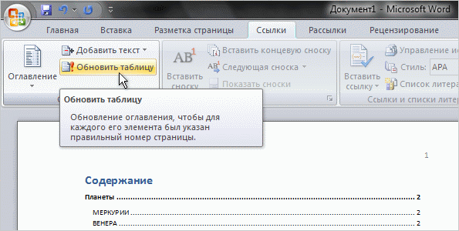
Обновление оглавления
После создания оглавления, возможно, потребуется его обновлять.
Оглавление автоматически обновляется при открытии документа, но его также рекомендуется обновлять при добавлении названий и разделов, а также при добавлении содержимого, которое может повлиять на нумерацию страниц в оглавлении.
Для этого требуется выполнить всего два действия.

Slide 12
Обновление оглавления
Чтобы обновить оглавление, необходимо открыть вкладку Ссылки, а затем выбрать команду Обновить таблицу в группе Оглавление.
При обновлении оглавления выводится запрос о том, требуется ли обновить оглавление полностью или только номера страниц.
Выберите пункт номера страниц, если был добавлен только текст, а не заголовки. Если документ большой, это позволит сэкономить время.
Notes:
Если были добавлены либо изменены названия глав и заголовки, выберите пункт обновить целиком.

Slide 13
Обновление оглавления
Не изменяйте элементы в самом оглавлении — при его обновлении эти изменения будут утрачены.
Чтобы изменить текст в оглавлении, отредактируйте его в документе (не в оглавлении), а затем выберите пункт Обновить таблицу для компиляции изменений.
Notes:
Примечание. Рекомендуется обновлять оглавление перед печатью или рассылкой документа. Это позволит включить в него изменения, внесенные в последнюю минуту.

Slide 14
Другие изменения оглавления
Существует множество других способов изменения оглавления.
Кроме того, что можно выбирать различные встроенные стили и форматы, можно также определять свойства оглавления,
в том числе число уровней, необходимость вывода номеров страниц, внешний вид точек между элементом и номером страницы и т. д.
Notes:
Эти возможности выходят за рамки данного курса, но дополнительные сведения о них можно найти на веб-сайте Office Online.

